Slide 1

X射线脉冲双星自转变化事件的吸积盘进动模型
作者：余昊
指导老师：龚碧平
报告人：王鑫然

Slide 2
目录
背景介绍
吸积盘进动模型
拟合结果
总结与展望
2023/5/6
1/24
Notes:
内容主要分为四个部分，
第一部分，背景介绍，我们将在这里介绍X射线双星的基本类别，以及X射线脉冲双星的频率观测特征。
第二部分是我们为解释X射线脉冲双星的timing观测提出的模型
第三部分展示我们模型的结果。
第四部分是对工作的总结

Slide 3
目录
背景介绍
吸积盘进动模型
拟合结果
总结与展望
2023/5/6
1/24
Notes:
内容主要分为四个部分，第一部分，背景介绍，我们将在这里介绍X射线双星的基本类别，以及X射线脉冲双星的频率观测特征。
第二部分是我们为解释X射线脉冲双星的timing观测提出的模型
第三部分展示我们模型的结果。
第四部分是对工作的总结

Slide 4
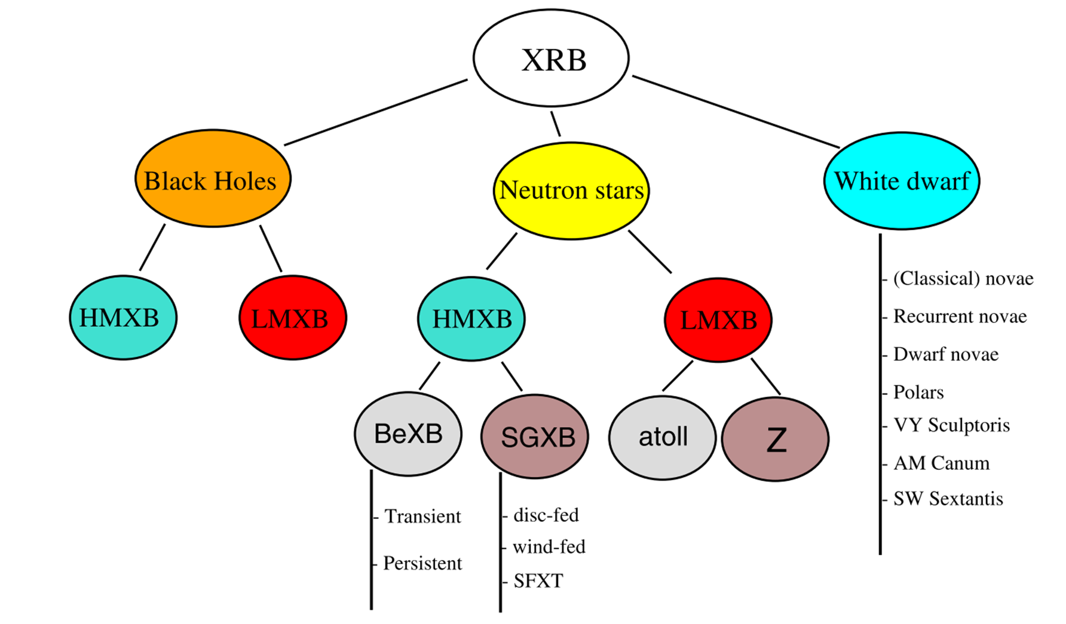
背景介绍
X射线双星的分类
X射线脉冲
(Pablo Reig , 2011)
2023/7/5
3/
Notes:
X射线双星，X-ray binary。是可以观测到X射线辐射的双星系统。一般由双星系统中的致密天体产生X射线辐射。极少数不含致密天体的紧密双星也可以发出X射线辐射。
根据致密天体的类别，X-ray binary可以分为三大类。黑洞X射线双星，中子星X射线双星，激变变星。根据伴星质量大小，我们又可以将黑洞，中子星X射线双星分为大质量X射线双星系统和小质量X射线双星系统。
当然再往下还有一些更细节的分类，比如根据ccd图的形状分类，比如根据伴星的种类分类。（比如根据CCD图的形状，可以将LMXB分为Atoll source和Z source。而根据伴星的种类，可以将HMXB分为Be双星和supergiant超巨星双星。）
[在中子星X射线双星中，有一部分可以看到X射线脉冲，X射线的脉冲周期中蕴含着丰富的物理信息，同时也有着和普通的孤立脉冲星，射电脉冲双星孑然不同的观测特征。]
【激变变星？：顾名思义是一类观测上变化奇特甚至是十分剧烈的变星，它们所有成员都是密近双星系统，而不是通常的目视双星，并且按照1955kopal对物理双星的分类，它们都属于密近双星中的半相接双星，它们的伴星是一颗充满双星系统临界等引力势面的晚型巨星或主序星甚至是矮星，而其主星是一颗由正常恒星演化到末期的白矮星】
【Be双星：Be X射线双星是一种高质量X射线双星，由一颗中子星和一颗Be星（光谱中出现(或曾出现)氢的巴耳末发射线，光度级为II-Ⅴ，主要为B型的恒星）组成】
【supergiant超巨星双星】
首先，X射线波段的观测时现代天文观测中重要的一部分，X射线源可以分为X射线单星与X射线双星。在X射线双星系统中，大质量X射线双星系统与小质量X射线双星系统的数量最多，其中一些可以观测到脉冲周期。
【分类 这几幅图含义】

Slide 5
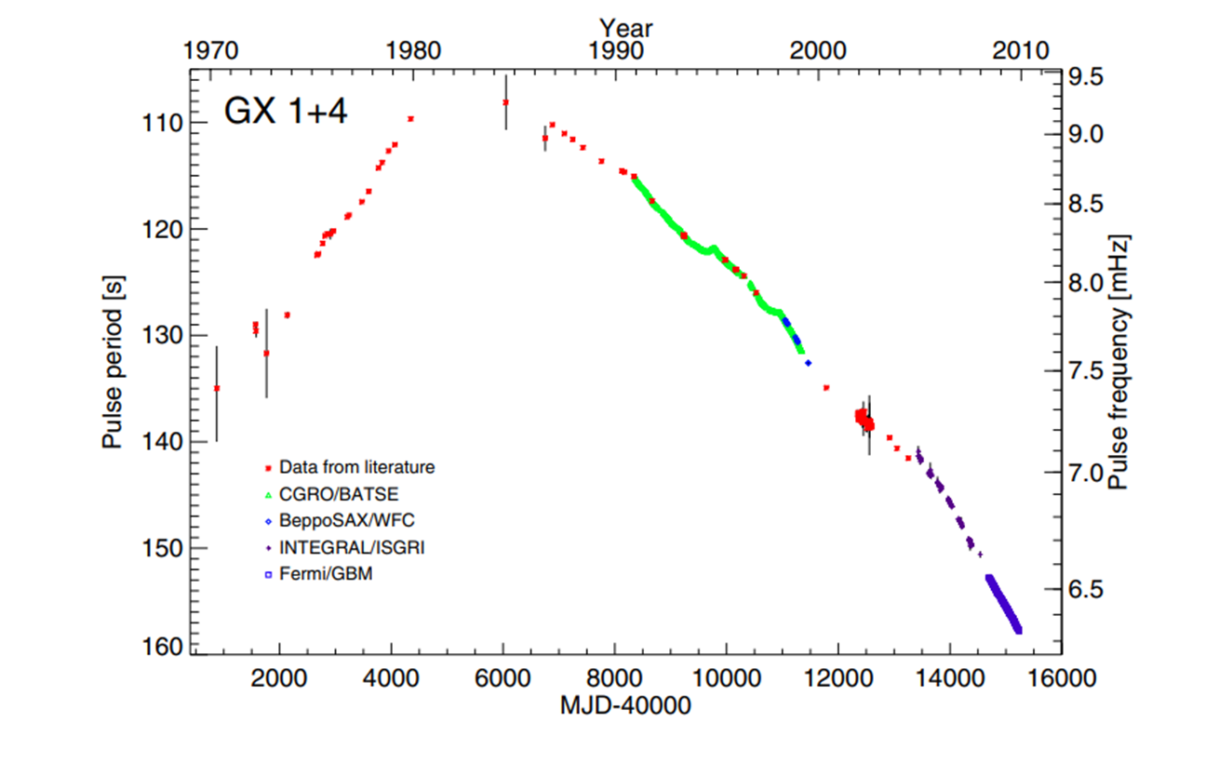
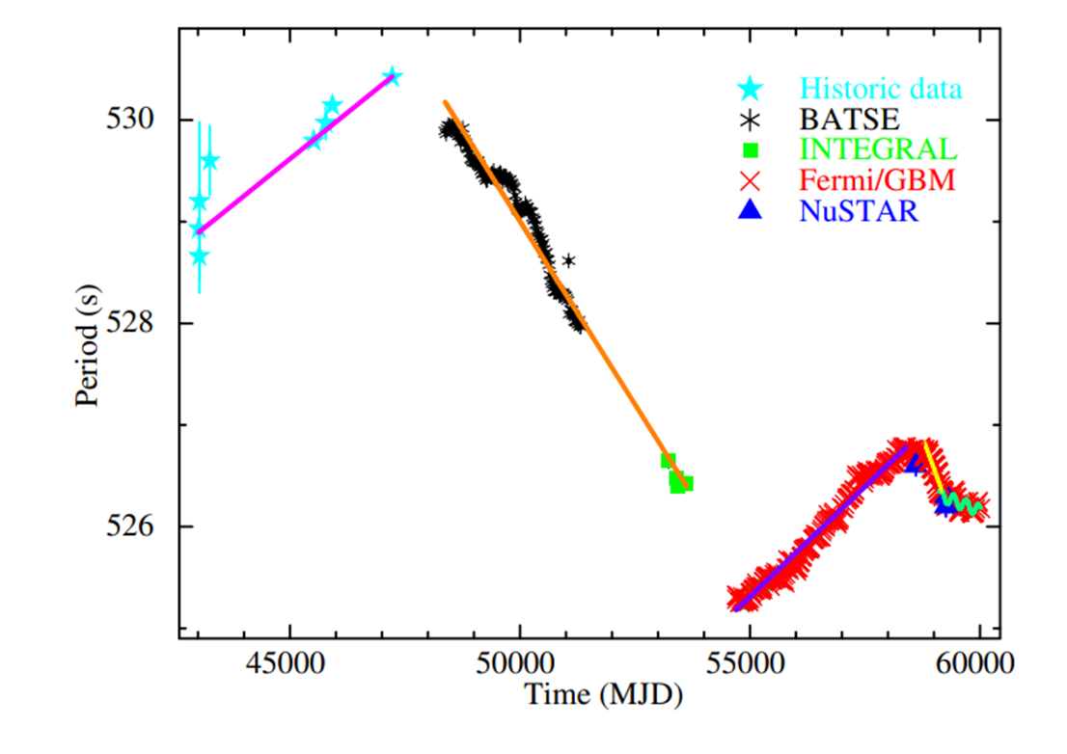
背景介绍
X射线双星中的扭矩反转
4U 1538-52
LMXB GX 1+4
(A. González-Galán,2012)
HMXB 4U 1538-52
(Prince Sharma,2023)
不论是LMXB,还是HMXB，都会发生扭矩反转
扭矩反转的物理起源？
2023/5/6
4/24
Notes:
这里我们介绍一个X射线脉冲双星中的有趣的观测现象，扭矩反转。扭矩反转是指，在一段时间内中子星自转持续上升或下降。在某个时间点变化趋势反向。
左图为小质量X射线双星系统GX 1+4的观测，可以发现，它在这个时间点发生了一次扭矩反转，而右图中的大质量的X射线双星4U 1538-52，在全部的观测历史中发生了共三次扭矩反转。
这里我们发现，扭矩反转在小质量和大质量的X射线双星系统中都有发生。于是我们自然会提问，扭矩反转的物理起源是什么。
这其中存在这样一类源，其自转频率的总体趋势在一段较长时间（一般为数千天）内持续上升，并在一段长时间内持续下降，自转减慢和自转加速的速率是相近的，持续时间也是相近的。（长时间间隔的扭矩反转）它的自转加速和减速态出现对称性的特点。这种现象在LMXB（大质量X射线双星系统）和HMXB（小质量X射线双星系统）中都有出现。对于这种现象目前还没有理论可以很好的解释。
一些基于逆向轨行吸积盘的模型以及螺旋桨效应的模型可以解释扭矩反转的发生，但是无法解释自转减速和自转加速在时间上的对称性。

Slide 6
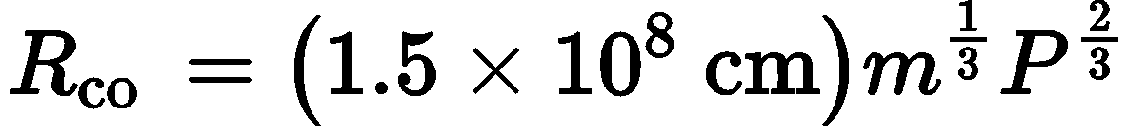
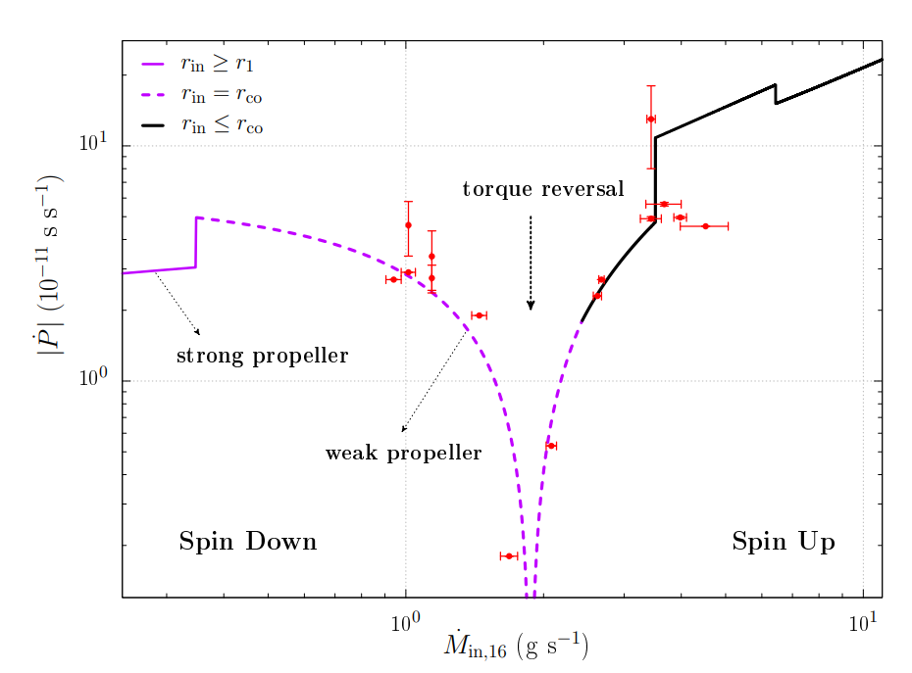
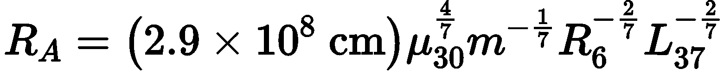
背景介绍
扭矩反转的可能物理机制---螺旋桨效应？
共转半径
螺旋桨效应+吸积
>
>
加速
减速
磁层半径
螺旋桨效应：旋转磁力线的“离心屏障”
(N. Shakura, 2012 )
(A. A. Gençali , 2021 )
2023/5/6
5/24
Notes:
目前比较主流的解释扭矩反转的模型，都和一个叫做螺旋桨效应的物理机制相关。理解螺旋桨效应需要先明确中子星的两个重要半径。[一个是吸积物质角速度等于中子星转速时对应的共转半径，另一个是下落的吸积物质被磁场控制时对应的磁层半径。]
磁层半径和共转半径的相对大小，决定了吸积是加速还是减速的。[当共转半径大于磁层半径，吸积物质落入中子星磁层的时候转速比磁层转速快，此时中子星会自转加速，当共转半径小于磁层半径，磁场会像螺旋桨一样将下落物质甩出去。因此我们也可以把螺旋桨效应称为离心屏障。]
这里给出螺旋桨效应的特征制动时标，将一颗周期是1s轨道周期是100天的中子星完全减速需要约20万年。
[将螺旋桨效应和吸积相结合，就是目前讨论度较高的对扭矩反转的解释。在吸积率较弱的时候，螺旋桨效应很强，随着吸积率不断增加，吸积物质的速度越来越高可以突破离心屏障，导致吸积加速，发生扭矩反转。]
当中子星自转很快时，（‘典型’参数请形下，中子星自转周期小于0.4s时），共转半径小于磁层半径，此时下落物质抵达磁层半径时，角速度比中子星磁层慢，此时中子星外可以认为形成了一个‘离心屏障’，中子星的磁场会像螺旋桨一样将下落物质扫出去，同时中子星的自转会减慢。
由特征的制动时标可知，螺旋桨效应的自转减速速率对星风风速和中子星轨道周期具有很高的敏感性。
【共转半径大于磁层半径，加速的机制】

Slide 7
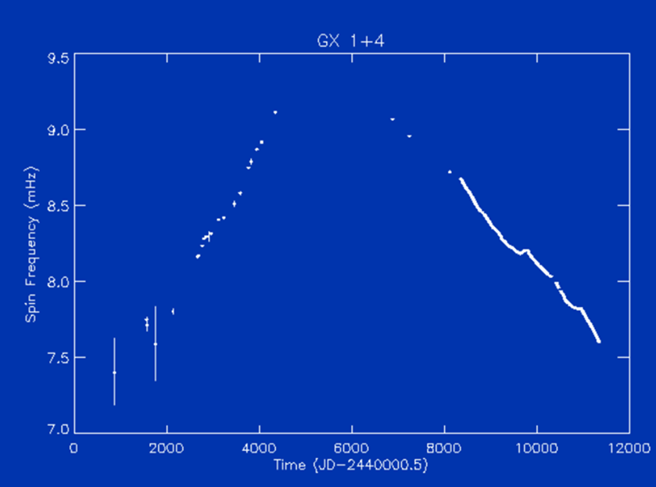
背景介绍
螺旋桨效应解释扭矩反转存在的问题
吸积率变化的原因是什么？
为何Spin-up和Spin-down的速率几乎相等？
(A. A. Gençali , 2021 )
https://gammaray.msfc.nasa.gov/ science/pulsars.html
spin-up和spin-down的切换
发生扭矩反转的时间点
2023/5/6
6/24
Notes:
但是这个物理图像还是存在一些问题的。比如吸积率变化的原因是什么？
还有就是右边这个图所示：为什么spin-up和spin-down的速度差别很小。而螺旋桨效应的解释里的spin-up和spin-down来源于不同的物理机制，其速度理应不同。
另外，还有一些发生TR的源，比如我们之前提到的发生了三次扭矩反转的源4U 1538-52，转速很慢，螺旋桨效应理应非常弱。
在这些基础上我们思考能否提出一个更好的模型，不仅能解释为什么会发生spin-up和spin-down的切换，还能解释为什么在这样的时间点发生TR。我们首先想到的是进动，但是普通中子星的进动速度量级不太相符，所以考虑有没有可能中子星外的吸积盘也参与了进动过程。
但螺旋桨效应解释扭矩反转存在的问题，比如吸积率变化的原因时什么？再比如为何Spin-up和Spin-down的速率几乎相等？

Slide 8
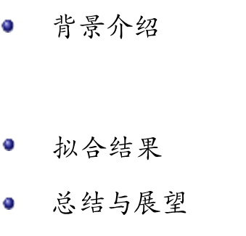
目录
吸积盘进动模型
2023/5/6
7/24
Notes:
这就引出我们的第二部分，我们为解释提出的吸积盘进动模型。
尽管人们已经发现了很多会影响双星脉冲周期的物理机制，但对于4U 1538-52这样的系统，其自转加速和自转减速阶段在时间上存在对称性的特点，依然缺乏河路的解释。在此基础上，我们提出了吸积盘进动模型，该模型可以很好地解释发生扭矩反转源的自转频率曲线，同时对于两次爆发中发生了自转减慢的暂现源，我们的模型也可以与观测数据符合。

Slide 9
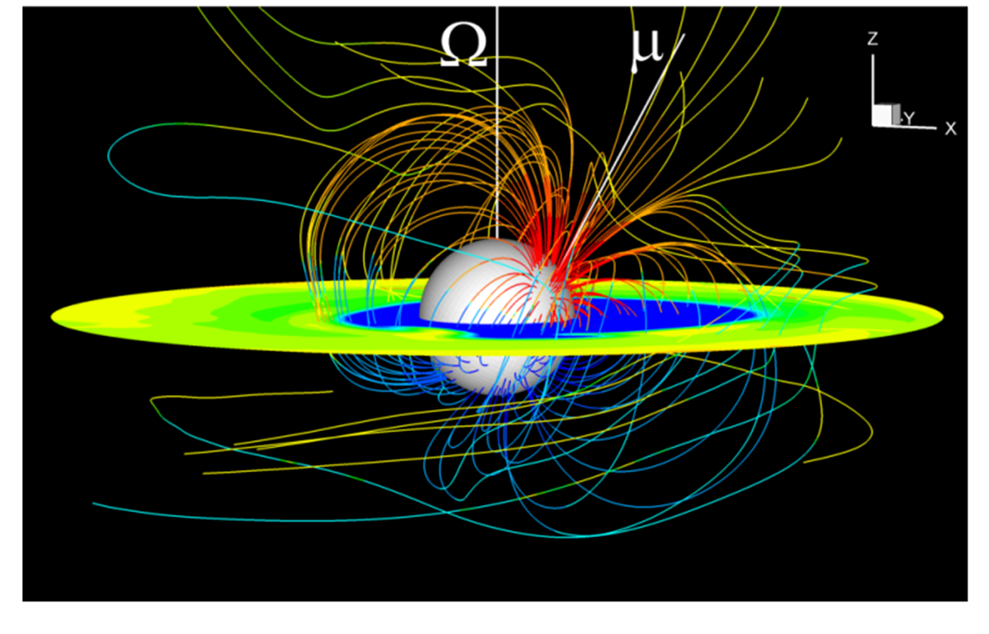
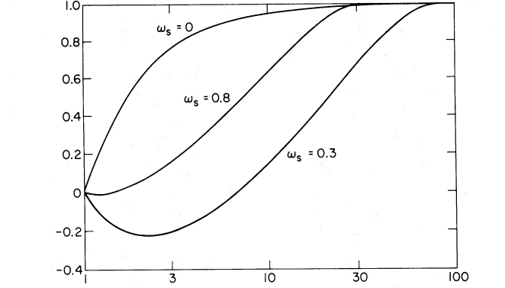
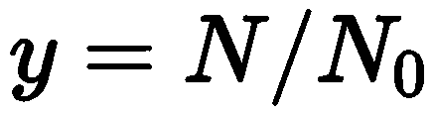
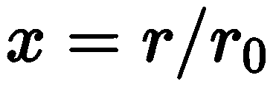
吸积盘进动模型
假设1：磁力线传递吸积盘的力矩
(Long M , 2008)
由于伴星作用在吸积盘上的力矩可以通过磁力线有效地转移到中子星上，我们可以将中子星与吸积盘视为一个整体。
不论是光速圆柱内的闭合磁力线，还是外面的开放磁力线，都会穿过吸积盘，通过磁冻结效应和吸积盘物质相互作用。
(P. Ghosh , 1979)
2023/5/6
8/24
Notes:
我们的模型有两条假设组成。首先我们假设吸积盘受到的扭矩可以通过磁力线高效地转移到中子星上。
中子星的磁力线，不论是光速圆柱内的闭合磁力线，还是外面的开放磁力线，都会穿过吸积盘，通过磁冻结效应和吸积盘物质相互作用。
[右图横坐标代表吸积盘半径，发现，吸积盘内区的力矩几乎可以完全转移到中子星上，而外区的力矩也有很大一部分可以通过磁力线转移到中子星上。因此我们将吸积盘，至少是吸积盘内区，看成是中子星的一部分，吸积盘受到伴星的扰动可以等价地转移到中子星上。]
【ws是什么？不同周期下情况】（转移到中子星上的力矩/盘力矩）
吸积盘进动模型主要假设有两点，第一个假设时磁力线传递吸积盘的力矩：由于伴星作用在吸积盘上的力矩可以通过磁力线有效地转移到中子星上，我们可以将中子星与吸积盘视为一个整体。
【P. Ghosh , 1979 图片的解释】

Slide 10
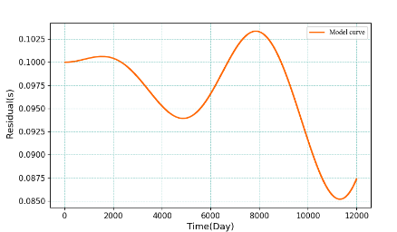
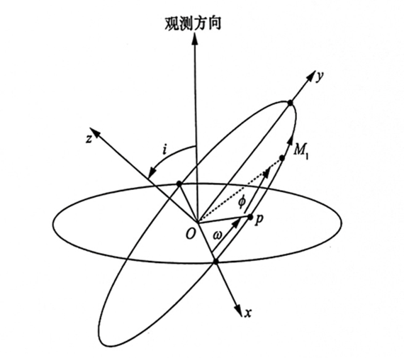
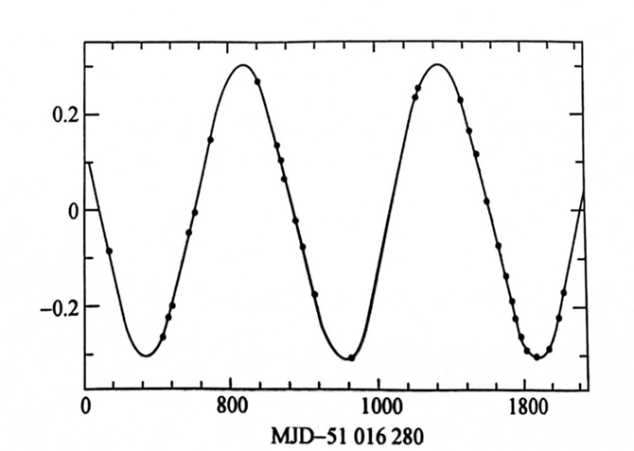
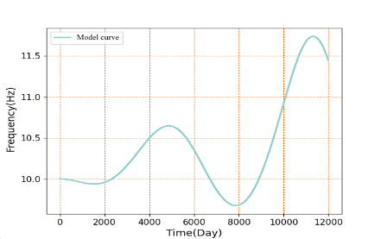

吸积盘进动模型
假设2：中子星和吸积盘进动会产生计时残差
如何得到双星中的脉冲星自转频率？ 吸积盘进动改变轨道参数 轨道参数的变化产生计时残差
(Hobbs G , 2005)
产生多普勒残余
扣除多普勒效应
通过自转频率吸收多普勒残余
2023/5/6
9/24
Notes:
在此基础上我们可以提出模型的第二条假设，中子星和吸积盘的进动会产生计时残差，影响观测到的脉冲频率。
双星轨道运动产生的多普勒效应会使观测到的脉冲星自转频率发生周期性改变，我们（在绘制脉冲星自转频率变化曲线时）需要将多普勒效应扣除，来得到真实的自转频率。
我们假设部分X射线双星源中存在吸积盘，吸积盘的轨道面会在伴星的引力场中进动，进动将改变双星的轨道参数，在每个轨道周期上产生除多普勒效应以外的计时残差，可以称之为多普勒残余。
X射线双星中没有合适的timing model来吸收这些残差，所以往往通过频率变化来吸收。这些计时残差会导致我们观测到的脉冲频率发生改变，计算这些残差对得到真实的脉冲频率是必要的。
【Romern delay：双星轨道多普勒效应产生的延迟】

Slide 11
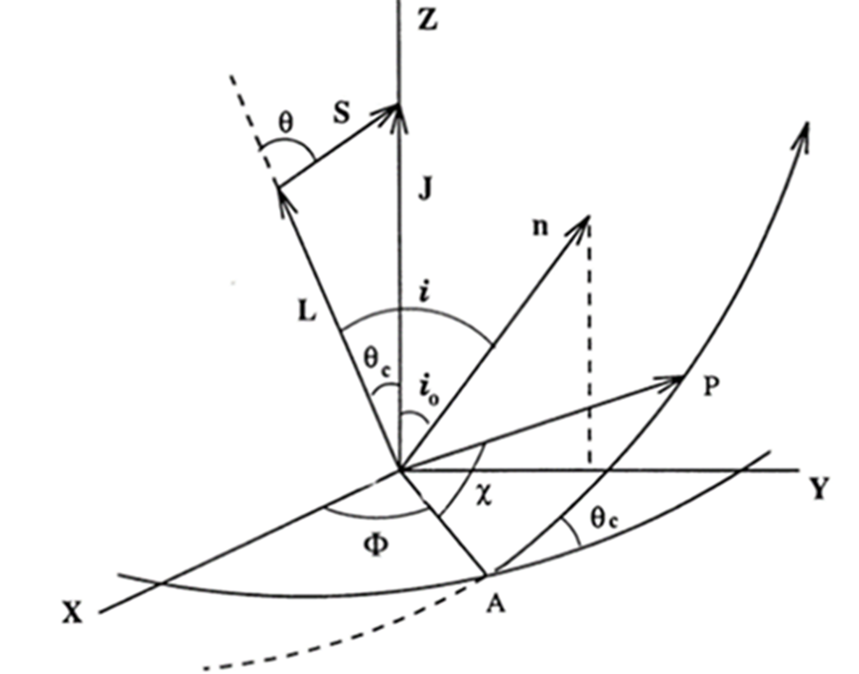
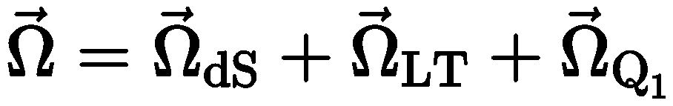
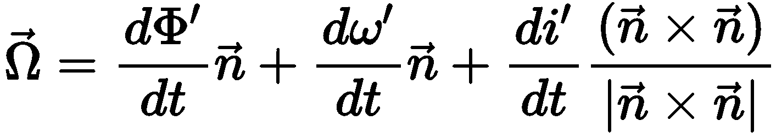
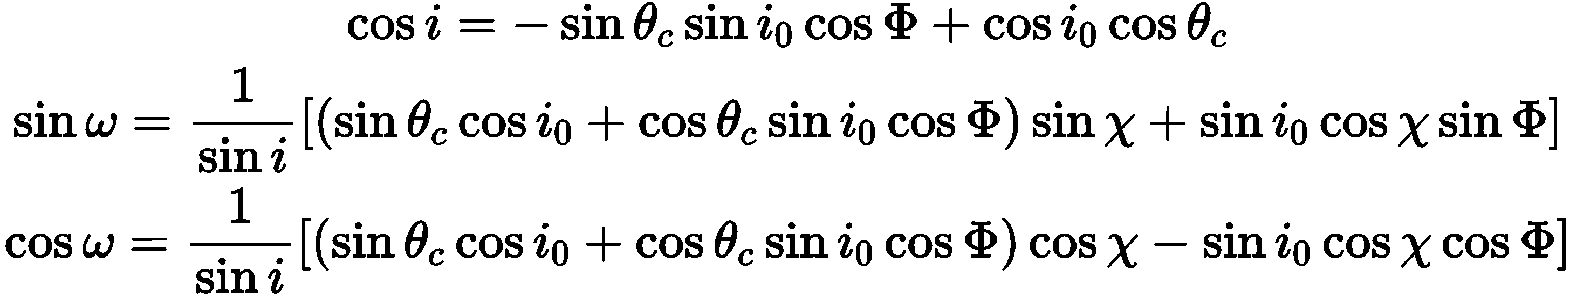
吸积盘进动模型
计算方法
1.计算吸积盘的进动效应
2.计算轨道参数之间的几何关系
(Baker , O’Connell ,1975)
可以将进动的效应分解到轨道的参数上
(Baker & O’Connell ,1970)
2023/5/6
10/24
Notes:
我们可以分四步来具体计算吸积盘进动究竟产生了多少残差。
首先我们需要计算吸积盘的进动速度。在双星系统中，存在三种进动效应，其中Omega代表总的进动效应，可以把进动效应分解到轨道参数上。分别是升近（交）点角phi，近星点经度omega，轨道倾角i。
具体如何分解需要求解这三个角度的几何关系，我们可以通过球面几何的正余弦定理，通过在空间三角形中转换，最终得到三个角度之间的几何关系。
【摄动：摄动是指天体之间相互引力作用而产生的扰动效应。由于天体之间的引力相互作用，它们的轨道运动会受到扰动，导致轨道参数的变化或者轨道形状的扭曲。】
【拉普拉斯龙哥楞次矢量（中心力场下是守恒的）：L = m * (r × v) - k * r / |r|
其中，m是物体的质量，r是物体与力源之间的位矢（位置矢量），v是物体的速度矢量，k是中心力场的常数（比如万有引力中的引力常数G）】
【升交点角phi：是轨道平面与参考平面的交线OA和OX轴的夹角，也叫做轨道进动相位角。】
在双星系统中，存在三种进动效应：de-Sitter 进动、Lenses-Thrilling进动、 四极矩诱导的进动。其中Omega代表总的进动效应。它们会导致自旋与轨道的进动，在具体计算是可以分解到轨道参数上，方程右边的三项分别代表：轨道升交点角，近星点角，轨道倾角随时间的导数。
「de-Sitter 进动：来源于狭义相对论，本质为引力场导致的托马斯进动，只需要中心天体存在质量；
Lenses-Thrilling进动：广义相对论效应，本质是中心旋转天体对时空坐标架的拖曳效应，需要中心天体不仅具有质量还需要存在自旋；
四极矩进动：第三体摄动，在微扰轮中可以视为微扰进行计算。」
轨道平面进动会改变升交点的位置，即轨道进动相位角Phi，Phi是在变化的，利用球面三角的正弦定理和余弦定理，可以将轨道倾角i和近星点经度omega与Phi建立起几何上的联系，从而得到轨道倾角i和近星点经度omega的变化，就可以得到进动请形下的时间延迟。

Slide 12
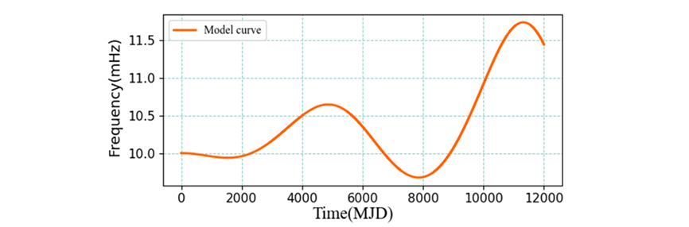
吸积盘进动模型
计算方法
3.计算进动在每个轨道周期上产生的计时残差
4.将每个轨道周期的残差积分，
得到Model curve
轨道参数的变化
轨道周期的时间延迟
进动导致轨道周期的计时残差
自转频率周期性地上升和下降：
自转变化
扭矩反转
Notes:
接下来第三步我们可以计算进动产生的轨道参数变化，同时计算在这个轨道周期下产生的时间延迟，将得到时间延迟与开普勒情况下的时间延迟相减，得到一个周期的计时残差，
将每个周期的计时残差累加起来并作用在自转频率上，就可以得到由进动产生的自转频率变化。全部积分起来，就可以得到模型的频率变化曲线。
这张图就是对一颗频率10mhz的假想脉冲双星的timing做的模拟。可以发现自转会周期性地上升和下降，这似乎可以用来解释一些自转变化现象，甚至是扭矩反转的发生
（四个未知的轨道参数：平均进动速度：Omega_prec；轨道角动量与自转角动量的夹角：theta；轨道进动初始相位角Phi_0；轨道倾角i）
那么接下来就是第三步，计算进动在每个轨道周期上产生的计时残差，这里我们只需要设定一个角度的变化，然后通过之前得到的角度关系计算另外两个角度怎么变，将开普勒情形下的romer delay和进动情形下的相减，就是一个轨道周期上的时间残差。
那么我们只需要计算每个轨道周期上的角度如何变化，再把这个轨道周期上的残差求出来，最后全部积分起来，就可以得到模型的model curve。
这张图就是对一颗频率10mhz的假想脉冲双星的timing做的模拟。可以发现自转会周期性地上升和下降，这似乎可以用来解释一些自旋变化现象，甚至是扭矩反转的发生
f_0代表上个轨道周期的自转频率，deltaT（t）代表进动产生的计时残差。那么我们只需要计算每个轨道周期上的角度如何变化，再把这个轨道周期上的残差求出来，最后

Slide 13
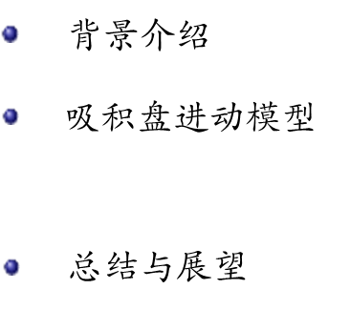
目录
拟合结果
2023/5/6
12/24

Slide 14
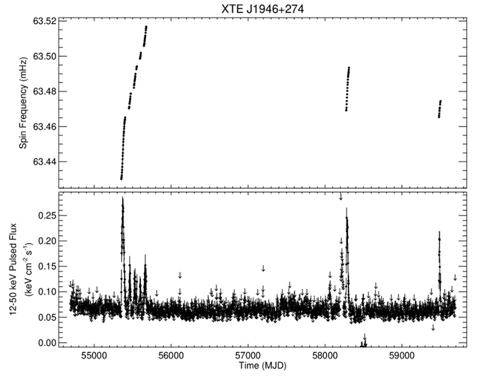
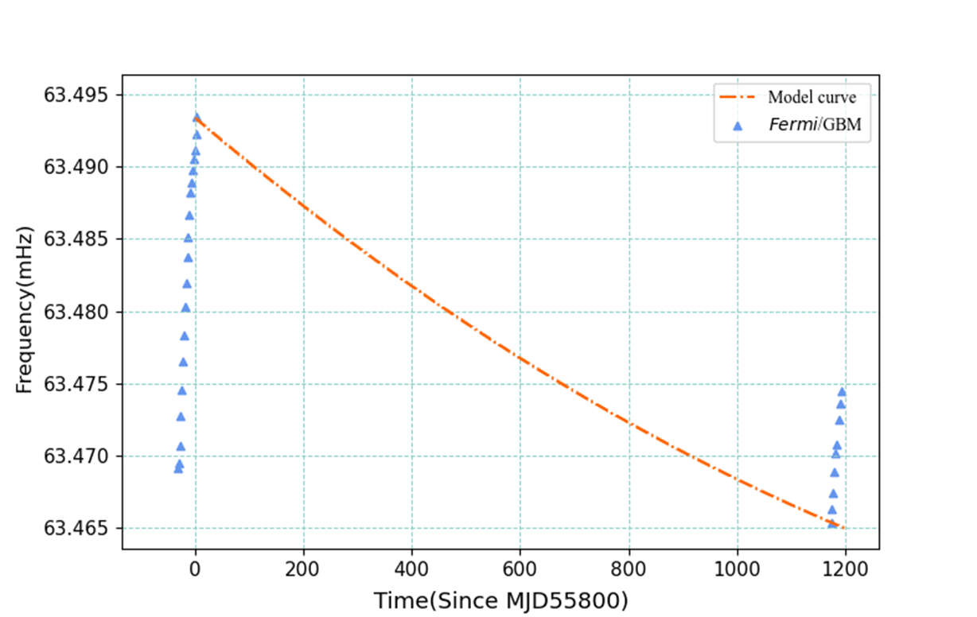
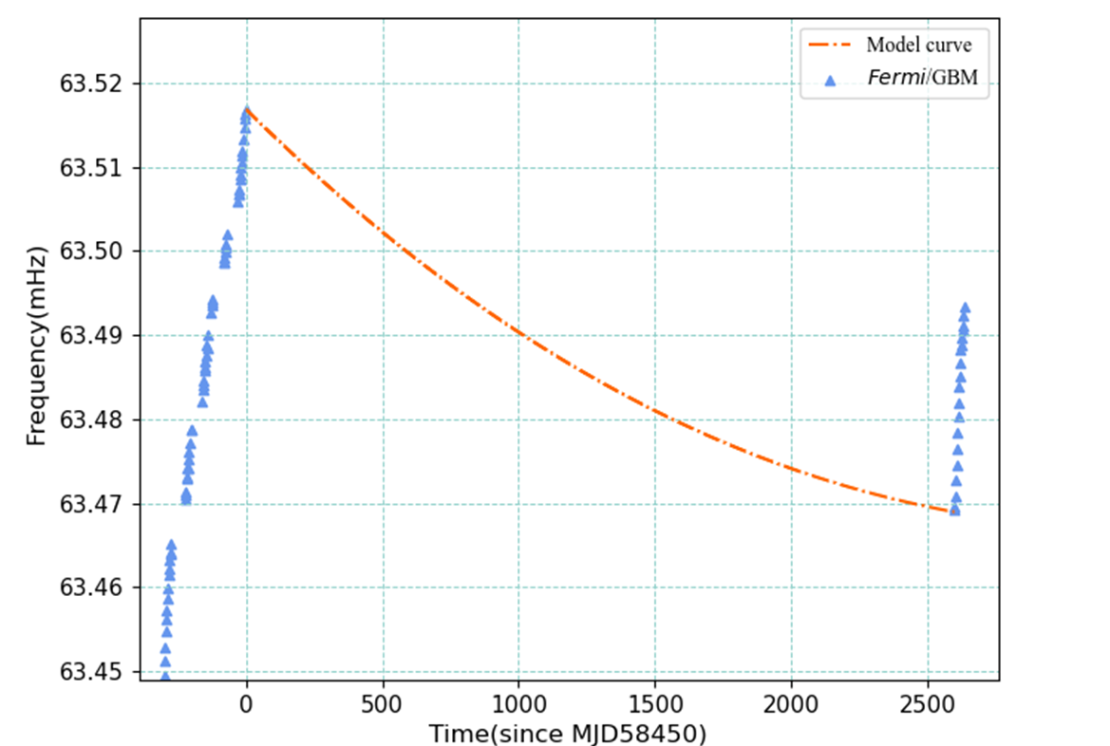

拟合结果
通过模拟验证能否用于解释 XTE J1946+274的Spin-down
调节参数
吸积加速
https://gammaray.msfc.nasa.gov/ science/pulsars.html
伴星 ${10M}_{⊙，}ax=466 lt−s，i=46°$
三次暴发
两段宁静态自转减慢
2023/5/6
13/24
Notes:
可以看到对于XTE J1946+274这个源，在这段时间X射线波段总共观测到三次爆发现象，每次暴发期脉冲星的自转频率都都随着光度的升高陡升，这是发生了吸积加速的标志，同时在三次暴发态中间的两段宁静态里，中子星的自转减慢。
我们首先对XTE J1946+274 做了模拟，想检验我们的模型能否在量级上解释这颗源宁静期的spin-down。在这样一组参数下，我们的模型可以解释宁静态的自转减慢，同时我们发现，解释第二段的时候需要稍微增大一些进动速度来符合观测，[可能需要吸积盘的半径发生变化]。
（theta：轨道自旋夹角，phi0:进动初相位角）
（进动速度正比于盘半径^(3/2)）
最早被ASM（1998）观测到，轨道周期约169天，脉冲周期约15.7s，轨道投影半长径为$ax=466 lt−s$，轨道倾角i为46度。
观测现象描述：对于中子星的自转减慢机制，我们考虑了电子制动，螺旋桨效应，磁偶极辐射，都无法很好的解释减速过程。
所以我们尝试用吸积盘进动模型来解释这这两次减速：1 将初始的轨道倾角设置为46度，伴星$质量{10M}_{⊙，}{10R}_{⊙，}积分周期为169天计算计时残差。可以得到这样一组符合观测的轨道参数。$更改平均进动速度（进入吸积态后，吸积盘半径是变化的），即可模拟出第二段自转减慢的过程（如图）。
【轨道倾角如何确定：观测有的情况下可以通过他的掩食来确定，但是大部分情况下是测不到的】

Slide 15
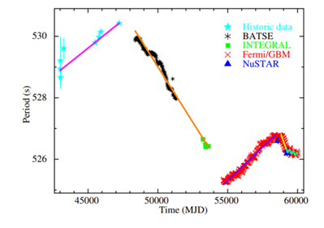
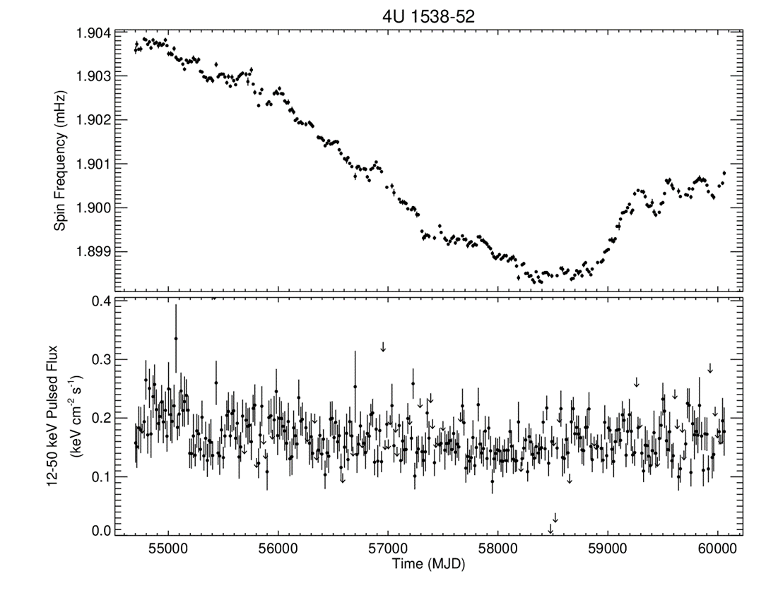
拟合结果
通过模型解释4U 1538-52的扭矩反转
通过拟合MJD 54700-MJD 59500的观测数据得到轨道参数，并验证能否在对应时间点发生扭矩反转。
1
3
2
(Prince Sharma,2023)
4U 1538-52分别于 MJD 48000、MJD 54700、MJD 59000发生三次扭矩反转
https://gammaray.msfc.nasa.gov/ science/pulsars.html
2023/5/6
16/24
Notes:
4U 1538-52是一颗持续的X射线源，轨道周期为4天，脉冲周期为530s，伴星是一颗Be型星.这颗源的演化历史非常有趣，他从1976年到2023年发生了三次扭矩反转事件。
我们拟合这一段MJD54700-59500的数据.
然后我们就开始尝试用模型来解释扭矩反转的发生，我们选择了比较难解释的发生了三次扭矩反转的源，4U 1538-52，它在这些时间点发生了三次扭矩反转。
我们拟合这一段MJD 54700-59500的数据.

Slide 16
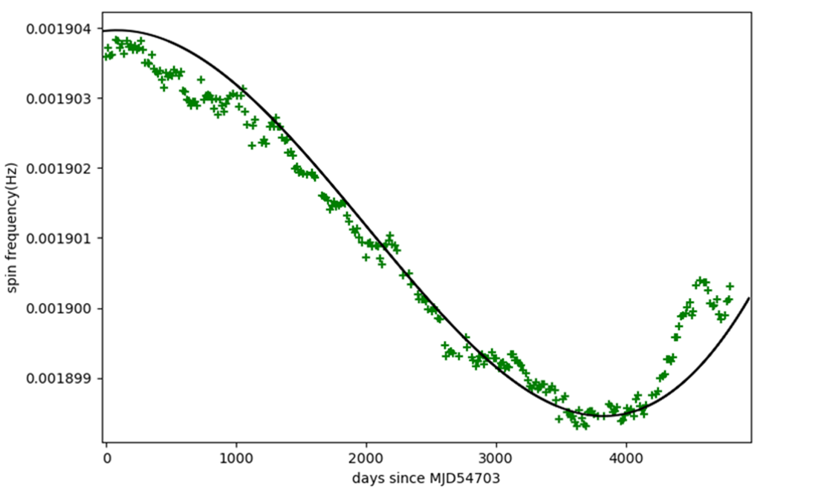


拟合结果
通过模型解释4U 1538-52的扭矩反转
拟合得到的轨道参数组合
简单估算需要的吸积盘半径
伴星 ${30M}_{⊙，}ax=55.6 lt−s，P=3.7d$
2023/5/6
17/24
Notes:
得到了如下的轨道参数。并简单估算了盘半径发现是合理的
在这样一组轨道参数下，我们可以得到与观测数据最符合的曲线。
【a是轨道半长轴】
【刚体盘】

Slide 17
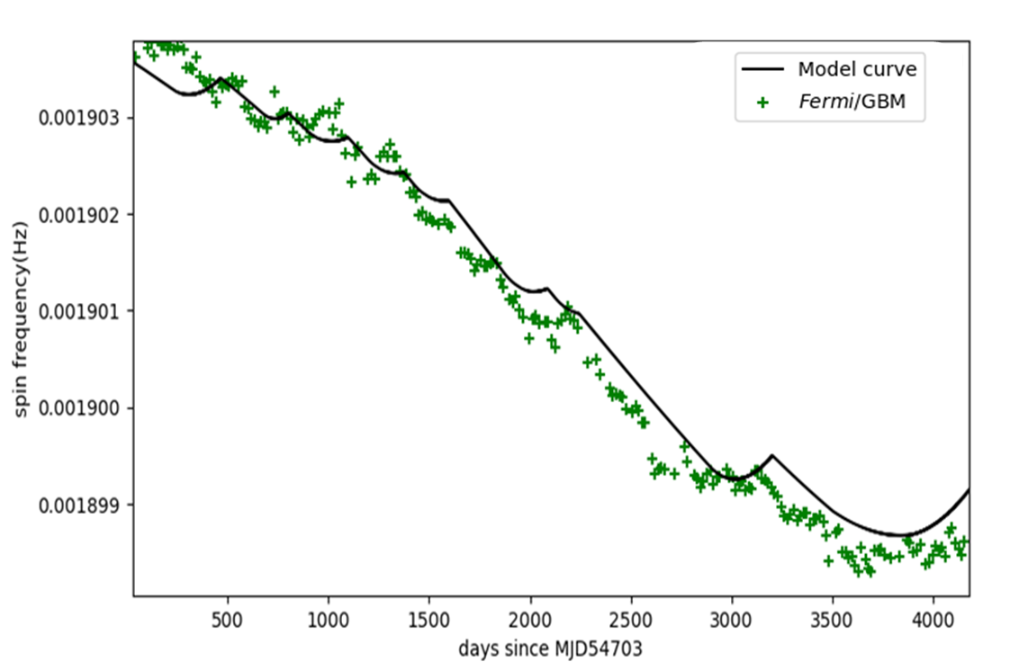
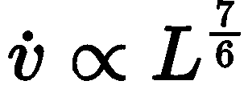
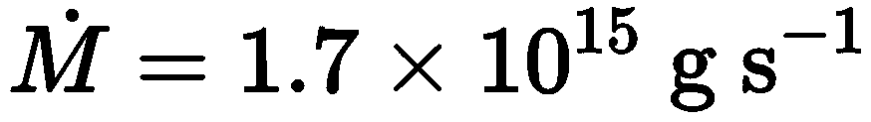
拟合结果
通过模型解释4U 1538-52的扭矩反转
短期spin up：吸积 > 进动？
结合光变，找出可能发生吸积的时间段。
短期自转变化可以由吸积与进动的共同作用来解释
2023/5/6
18/24
Notes:
另外在这一段的观测数据中，我们还看到在短期内有自转加速的现象，所以我们还需要检验吸积加速能否克服进动的spin-down速度并产生短期的自转加速。否则我们看到的timing曲线应该是一直减速的。
我们通过找出满足niu dot正比光度六分之七次方的点，并将其前后约100天的区间作为吸积发生的时间段，在这些时间段设置一个吸积率，计算达到和观测类似的轮廓需要多少吸积率，最后发现需要这样的吸积率，这小于爱丁顿吸积率，说明模型是可行的。
【iu dot正比光度六分之七次方的点，并将其前后约100天的区间作为吸积发生的时间段：这里我们假设星风物质在磁层半径处开始通过磁力线向中子星转移角动量，且在磁层半径处星风物质的转速等于当地开普勒速度。假设吸积物质的势能全部转化为X射线能量，可以得到光度与吸积率的关系】
【爱丁顿极限意味着存在一个稳定吸积率的极限，吸积物质的所有动能在更新表面转化为辐射的吸积光度对应的吸积率】
在MJD54700-MJD59000期间，由于进动效应，中子星被赋予了一个背景的自转减慢速度，在这段时间内，要看到观测上的短期的自转加速现象，产生加速的效应需要先抵消背景的自转减速，在这段时间内要看到观测上的短期自转加速现象，产生加速效应应该需要先抵消背景的自转减速，并在此基础上产生观测到的自转加速现象。
我们结合光变，吸积发生的时间点，平均光度比周围要高，同时自转频率也发生了加速，我们认为这段时间发生了吸积加速。我们把吸积率取到Mdot这么大时，可以得到和观测符合较好的模拟曲线。
这说明依靠吸积加速足以抵消进动导致的自转减慢的速度，并且得到观测上的频率演化的曲线起伏。同时这个积积率小于中子星的爱丁顿吸积率（10^18 g / s），在量级上也是允许的。

Slide 18
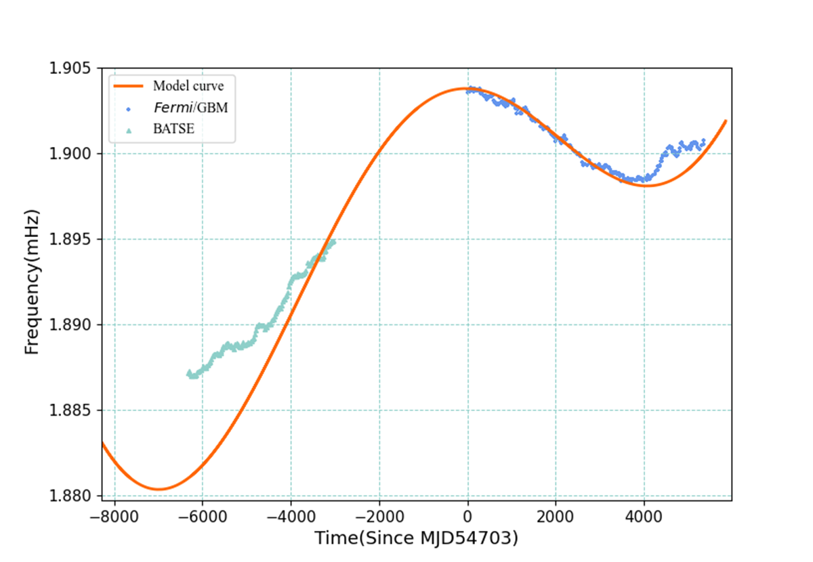
拟合结果
通过模型解释4U 1538-52的扭矩反转
反向计算8000天
Model curve同样发生了三次扭矩反转，时间点分别是MJD 47700、MJD 54700、MJD 58700。
观测上分别于MJD 48000、MJD 54700、MJD 59000，发生扭矩反转，与模型结果相差仅300天。
可以认为：4U 1538-52的三次扭矩反转是吸积盘进动造成的。
2023/5/6
19/24
Notes:
那么最后我们在得到的轨道参数下反向计算8000天，得到模型在全期的model curve。
这里我们发现，时间点可以对上，因此可以认为4U 的扭矩反转来自于吸积盘的进动效应。
我们可以通过将每个轨道周期的计时残差递减，同时将轨道参数也递减的方法反向计算8000天，得到之前的自转频率如曲线所示
发现：1 Model curve同样发生了三次扭矩反转，时间点分别是MJD47700、MJD54700、MJD58700 ，观测发生扭矩反转，与模型结果相差仅300天。
认为：4U 1538-52的三次扭矩反转是吸积盘进动造成的。

Slide 19
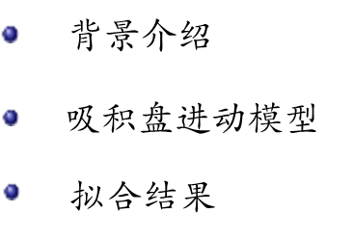
目录
总结与展望
2023/5/6
22/24

Slide 20
总结与展望
工作内容总结
我们提出了吸积盘进动模型来解释有关XRB timing的观测数据。结果表明：
吸积盘进动模型在量级上解释spin-up和spin-down，同时解释了三次扭矩发生的时间点。
为X-RAY的时变与光变的研究建立一个新的纽带，希望可以通过未来的观测检验。
Notes:
我们提出了吸积盘进动模型来解释有关XRB timing的观测数据。结果表明：
吸积盘进动模型在量级上解释spin-up和spin-down，同时解释了三次扭矩发生的时间点。
我们提出了伴星-吸积盘-致密星系统中，通过双星系统与吸积盘的相互作用，影响辐射的时变与光变的物理图像，可以通过未来的timing观测检验，这可以为X-RAY的时变与光变的研究建立一个新的纽带。

Slide 21
